Slide 2
Libres por la sangre
4º Día | Martes

Slide 3
“Porque «todo el que invoque el nombre del Señor será salvo».
  (Romanos 10:13).

Slide 4
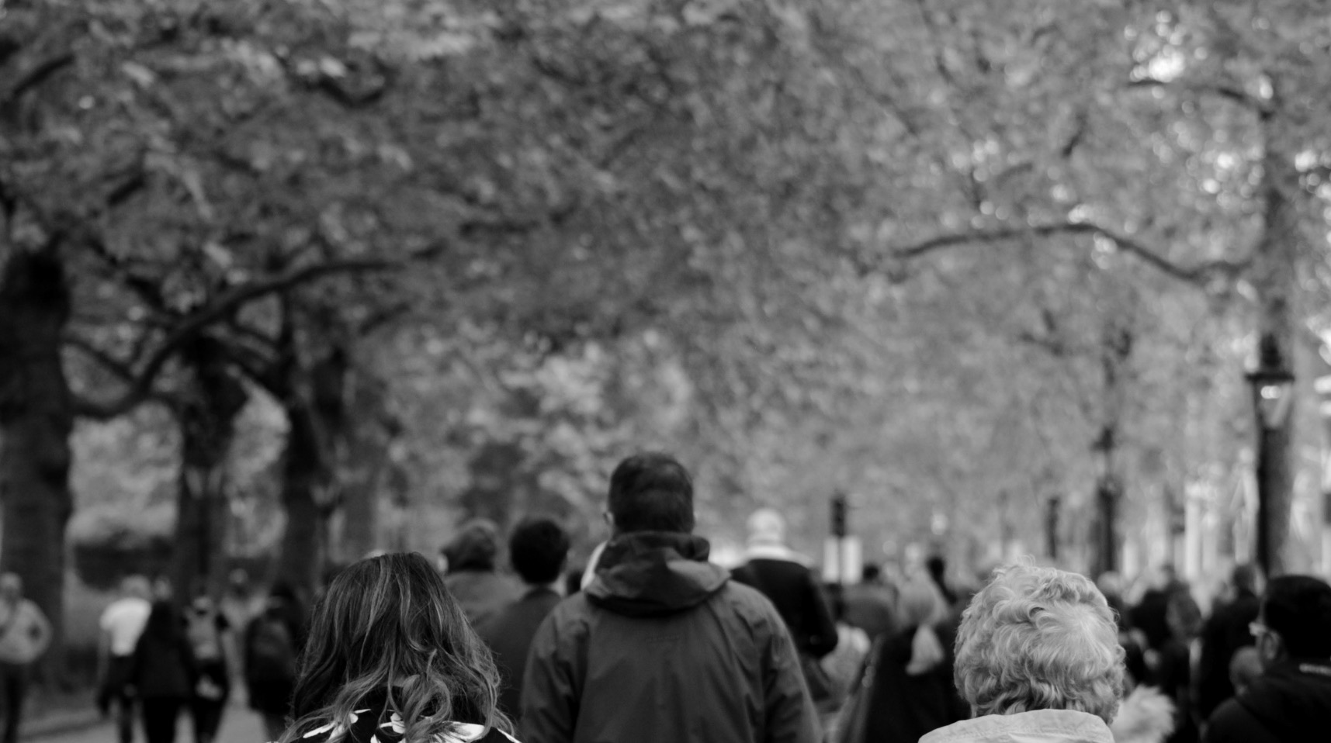
    Al mirar a las personas en un centro lleno de gente, parece que son esclavos de algo, ¿no?

Slide 5
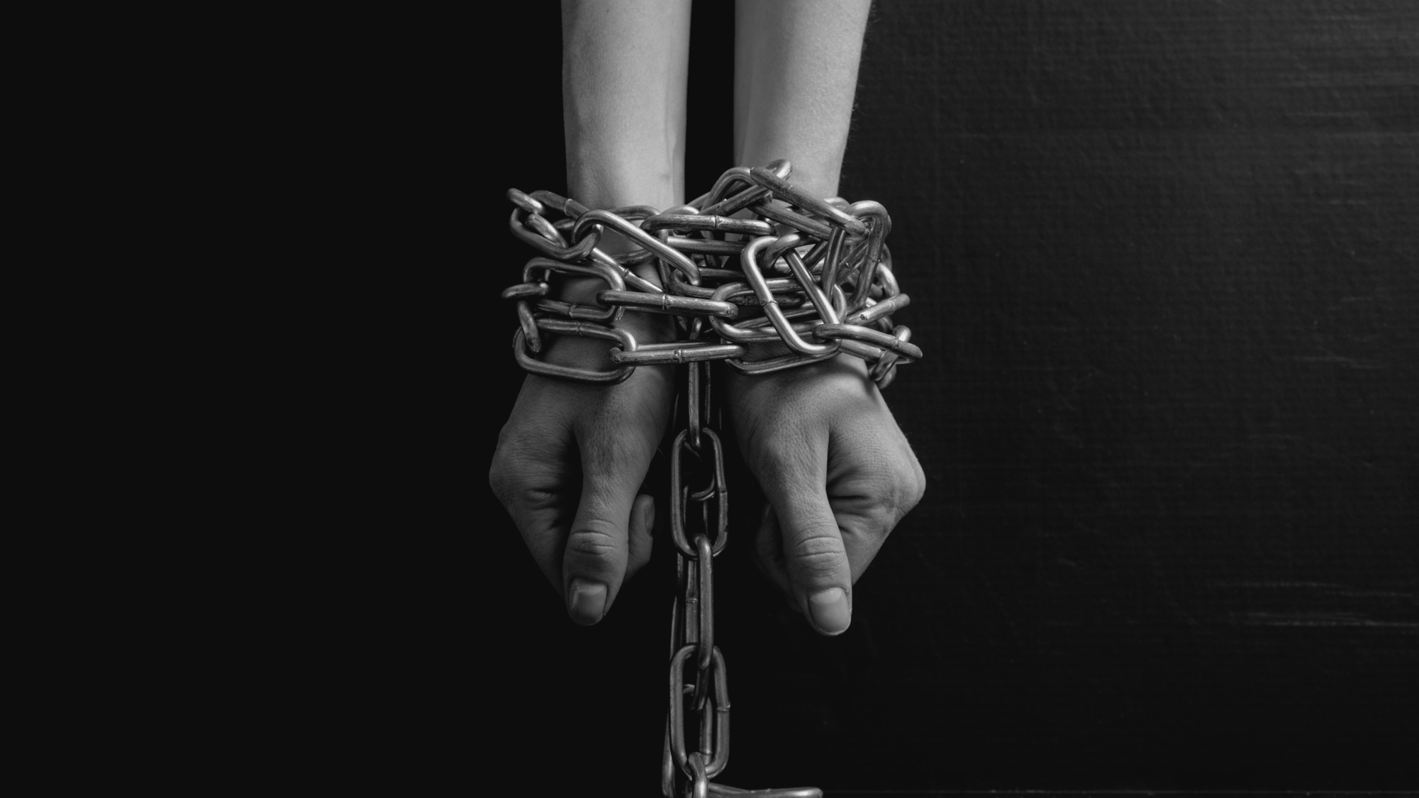
    ¿De qué somos esclavos?

Slide 6
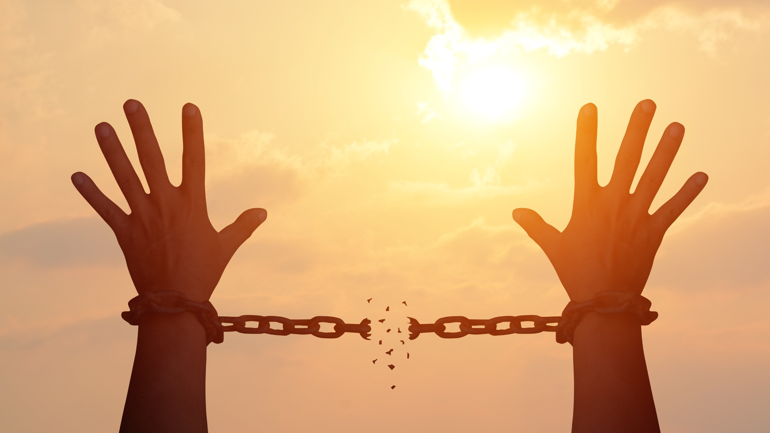
    ¿Hay liberación?

Slide 7
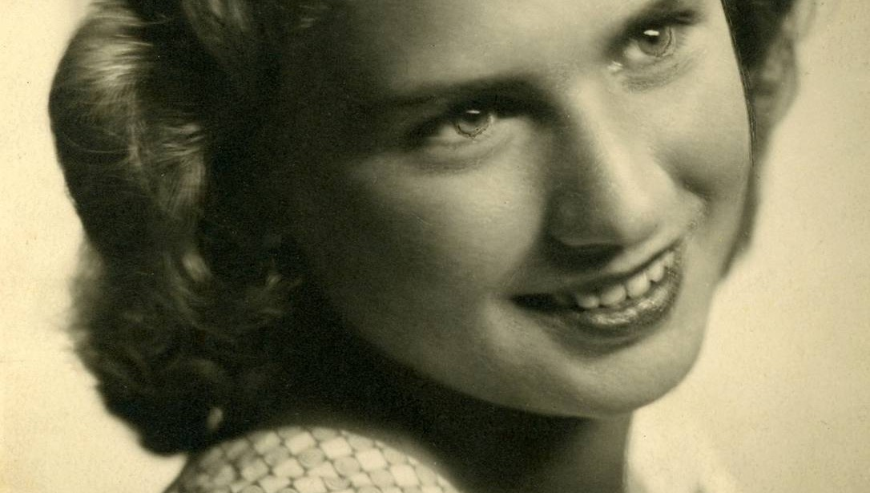
    La joven Edith Eva Eger, conocida como “Eddie”, nació en Hungría, donde vivía con su familia.

Slide 8
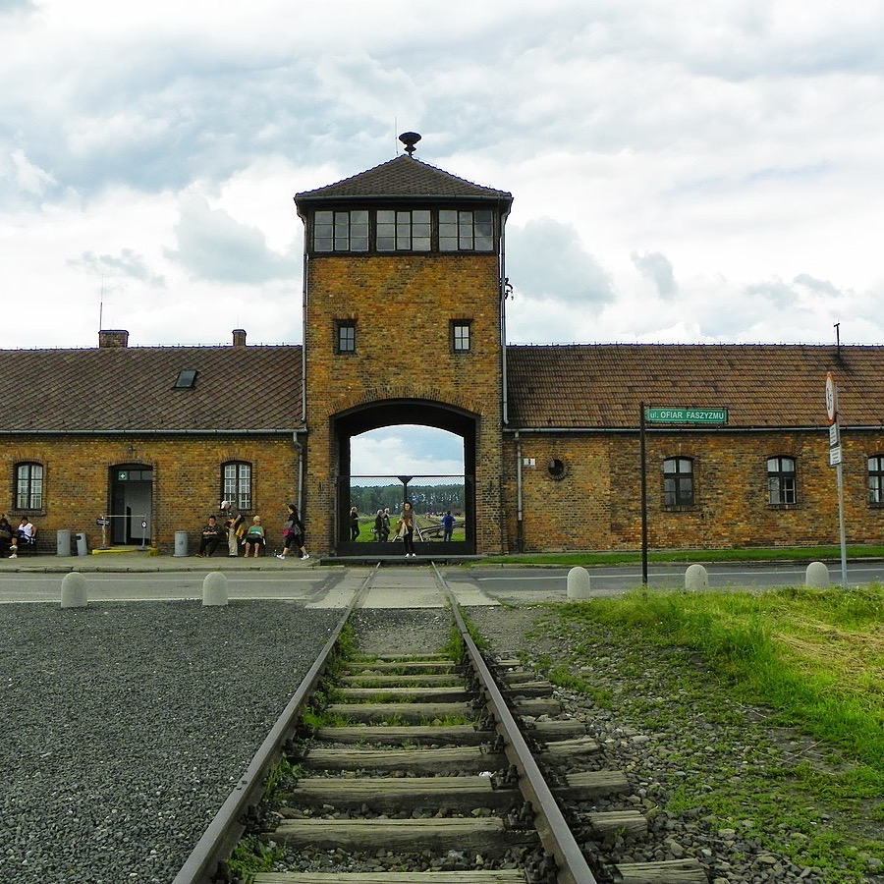
En mayo de 1944, recién había cumplido dieciséis años cuando fue enviada al campo de exterminio nazi de Auschwitz, en Polonia, junto con sus padres y su hermana Magda.

Slide 9
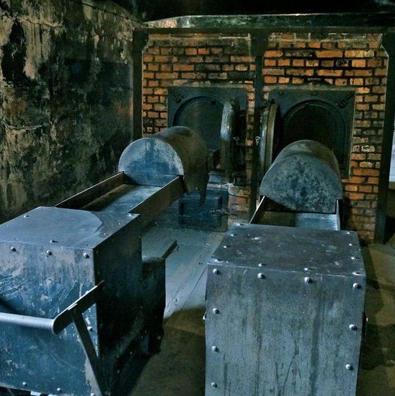
Al llegar al campo, separaron a quienes tenían hasta quince años o más de cuarenta y cinco al “baño”, a las cámaras de gas, y después eran incinerados.

Slide 10
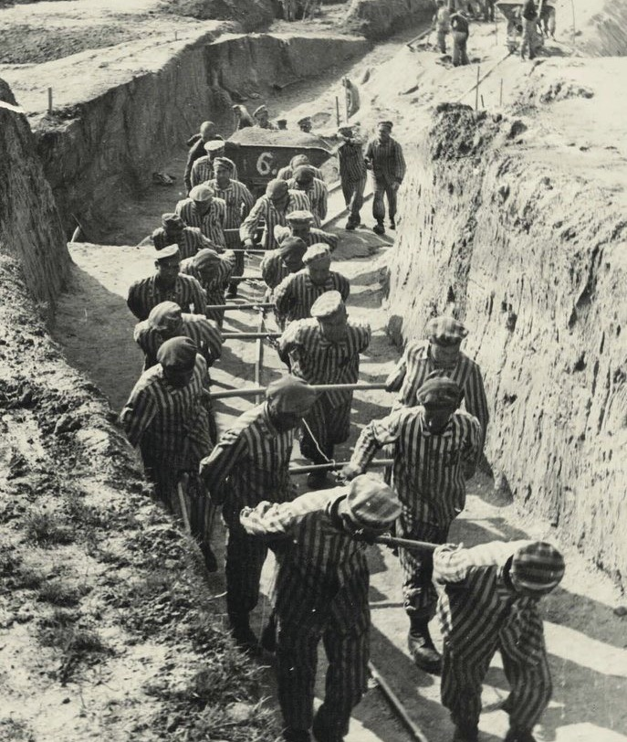
Los que tenían de dieciséis a cuarenta y cuatro años debían trabajar hasta morir de inanición en semanas o meses.

Slide 11
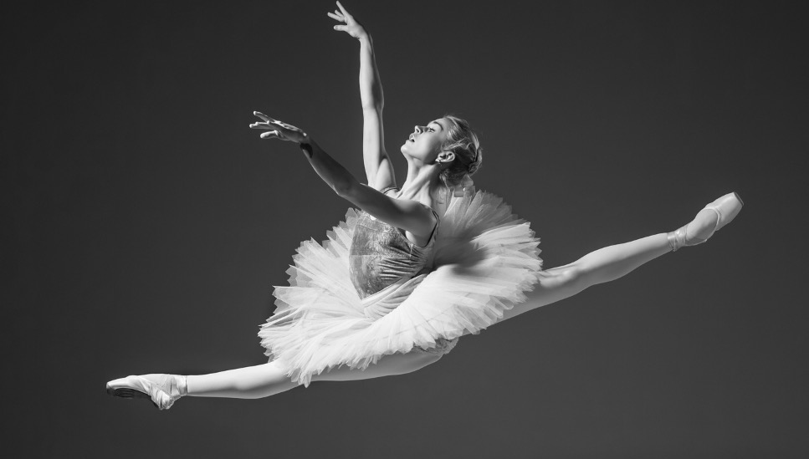
    En aquel infierno de nieve, sin ninguna esperanza, los soldados nazis descubrieron que Eddie era bailarina de ballet, y la llevaron para entretener a Yosef Mengele

Slide 12
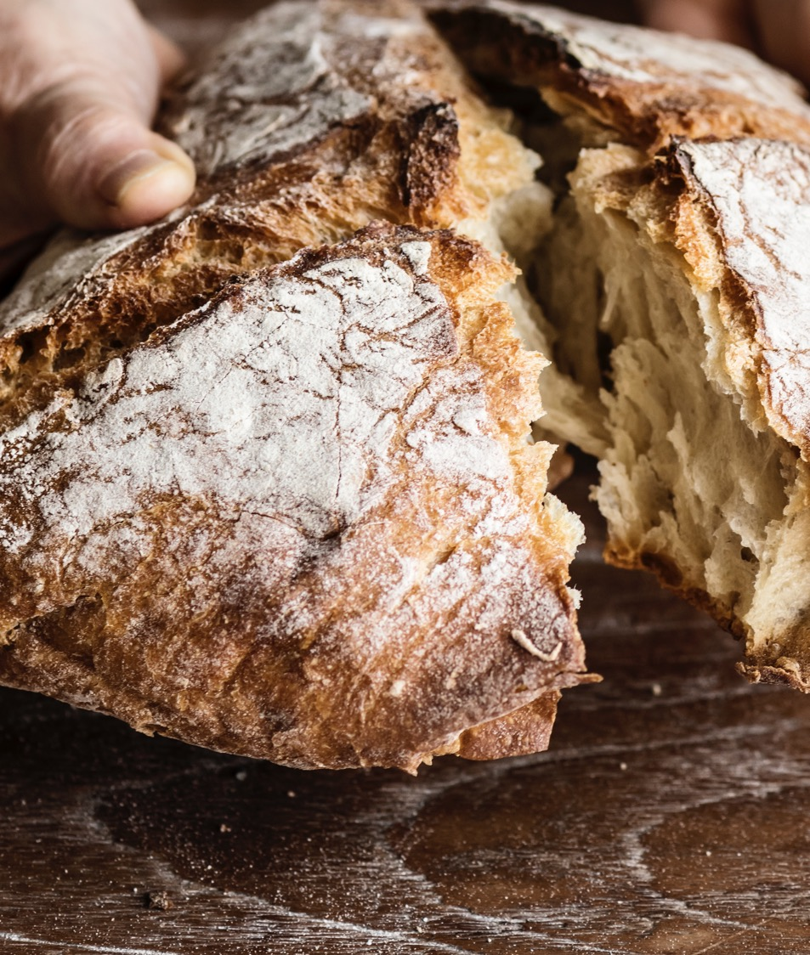
    Como premio, Eddie recibió un pedazo de pan y algún tiempo más de vida.

Slide 13
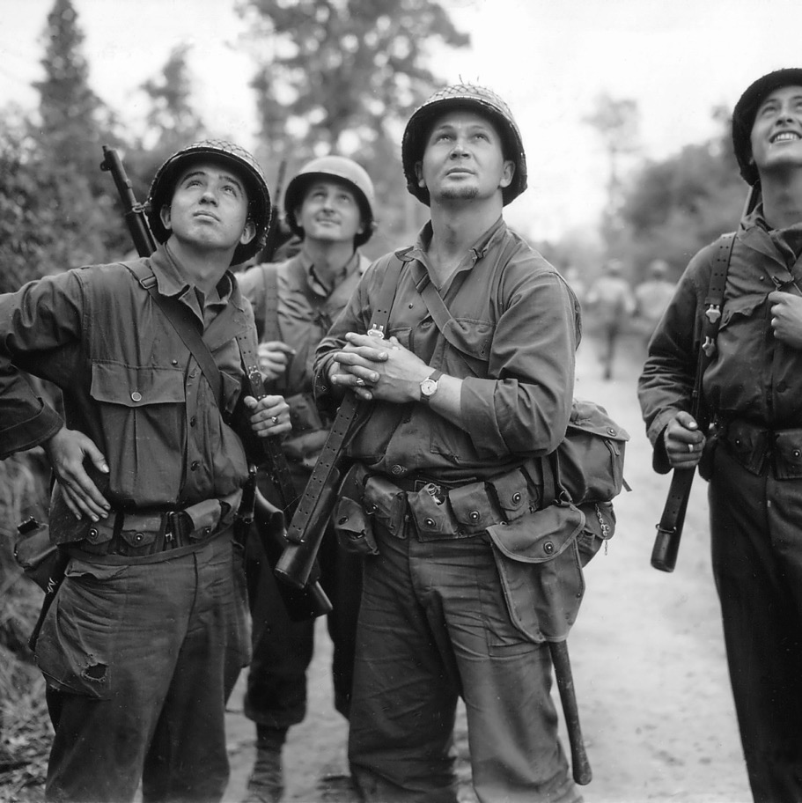
Finalmente, los aliados estadounidenses y rusos se acercaban para librar Auschwitz y otras decenas de campos de concentración.

Slide 14
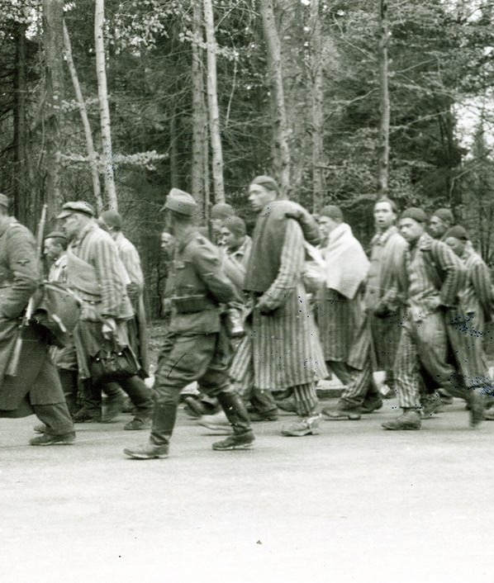
Entonces, los nazis forzaron a los prisioneros a caminar en una de las muchas “marchas de la muerte”.

Slide 15
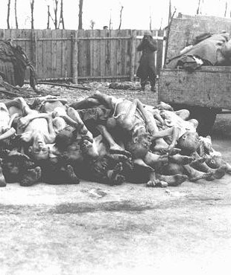
Eddie estaba entre ellos. No pesaba más de 27 kilos, y caminó tanto que se desplomó en el suelo, terminando sobre una pila de cuerpos en el campo de Gunskirchen.

Slide 16
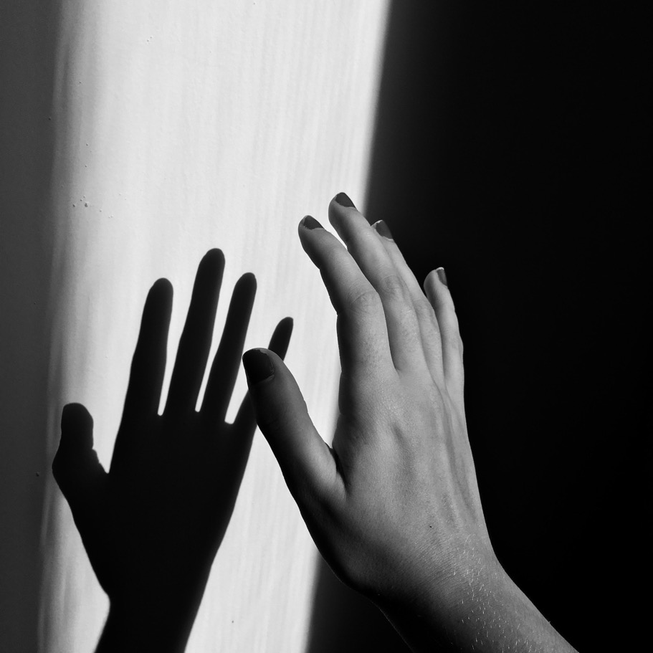
Los soldados estadounidenses de la 71ª infantería llegaron al lugar y encontraron esa escena terrible. Fue cuando un soldado notó que unos dedos se movían. Era la mano de Eddie.

Slide 17
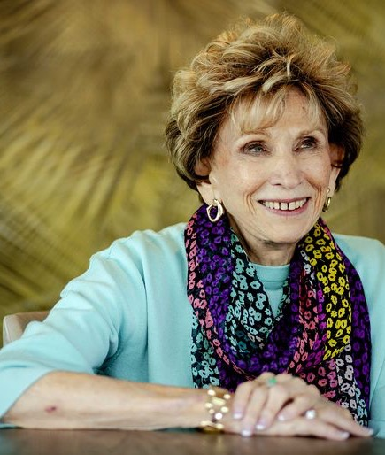
Más tarde, ella emigró a los Estados Unidos, estudió y llegó a ser una psicóloga renombrada.

Slide 18

En su libro La libertad es una elección, cuenta como fue fundamental para ella y lo es para todos nosotros que nos libremos de nuestras prisiones mentales.

Slide 19
“Podemos atravesar el valle de sombra y muerte, pero no necesitamos acampar ni construir nuestra casa por allá”.
  (Edith Eva Eger)

Slide 20
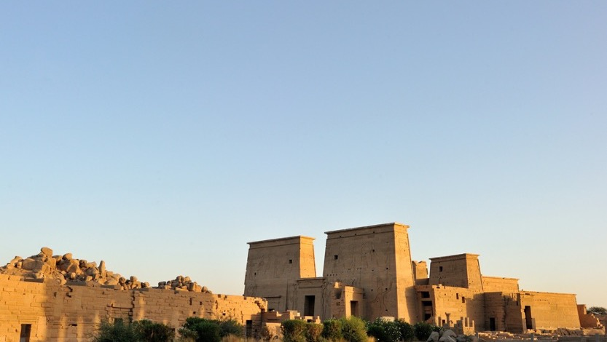
Hace 3.500 años, los israelitas eran esclavos en Egipto. Construían sin descanso ciudades y monumentos inmensos para gloria de los faraones.

Slide 21
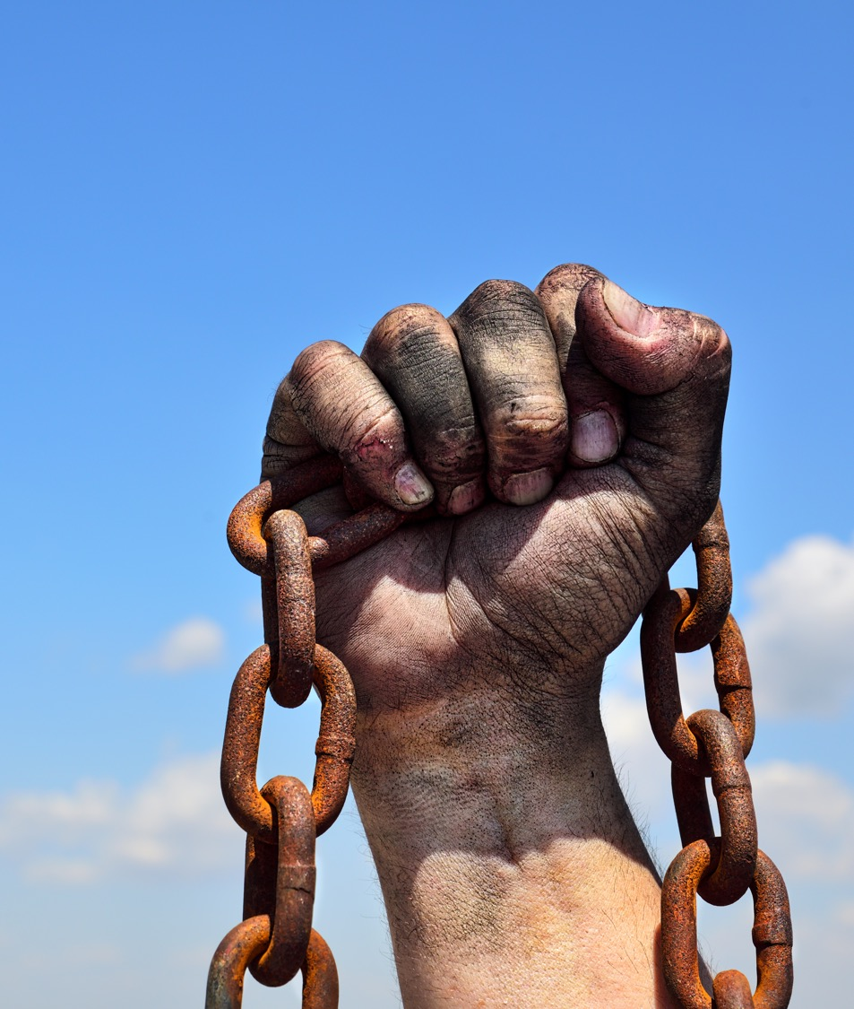
Sufrían y suspiraban bajo cargas insoportables. Postrados por el cansancio, recibían chicotazos y eran humillados día tras día hasta la muerte.

Slide 22
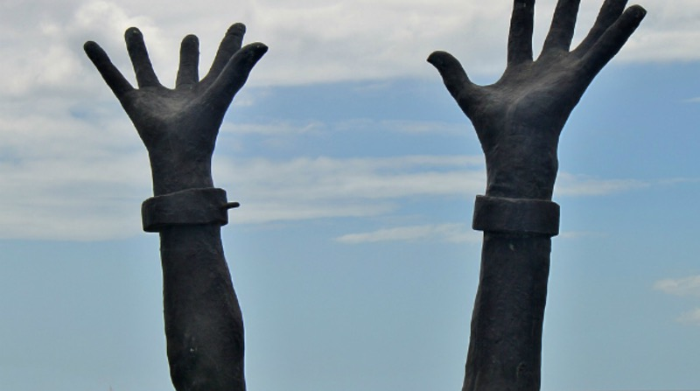
    Fue entonces cuando clamaron a Dios. Imploraron liberación.

Slide 23
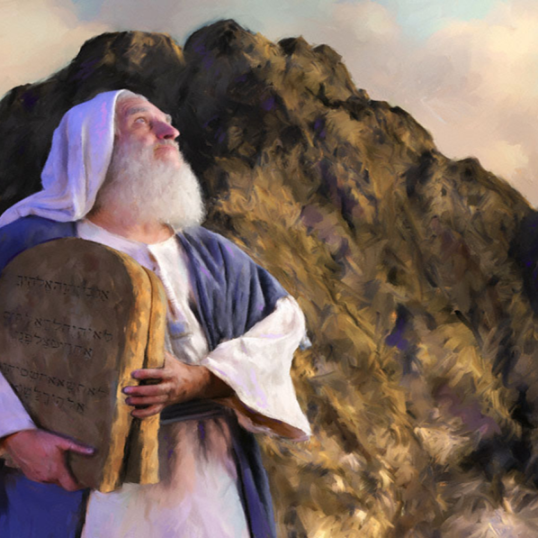
Creyeron que el Señor levantaría un libertador para llevarlos a la tierra prometida a Abraham.

Slide 24
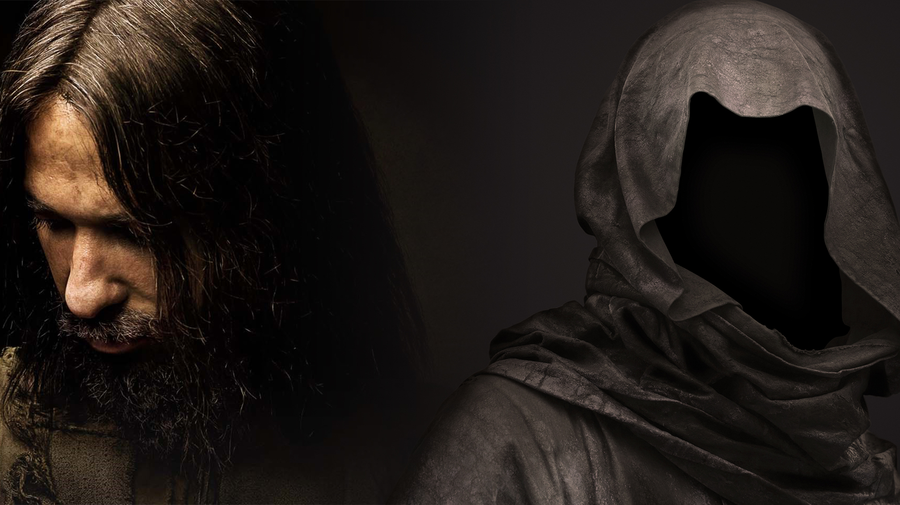
    Ese era un capítulo más de la historia del gran conflicto entre el bien y el mal.

Slide 25
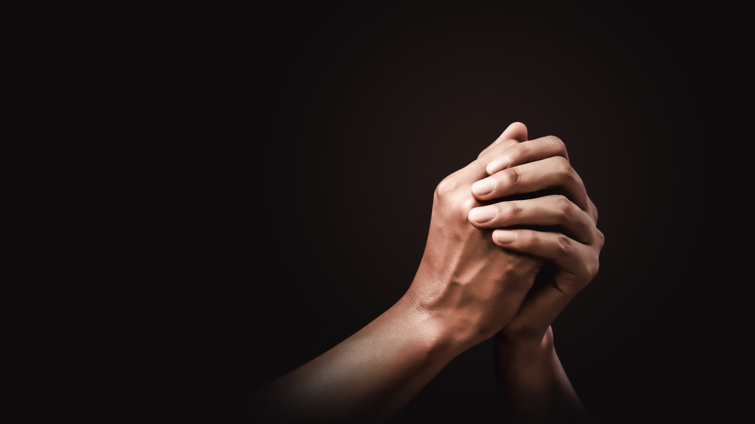
    Debemos clamar porque Dios está atento a nuestra condición y a nuestras oraciones

Slide 26
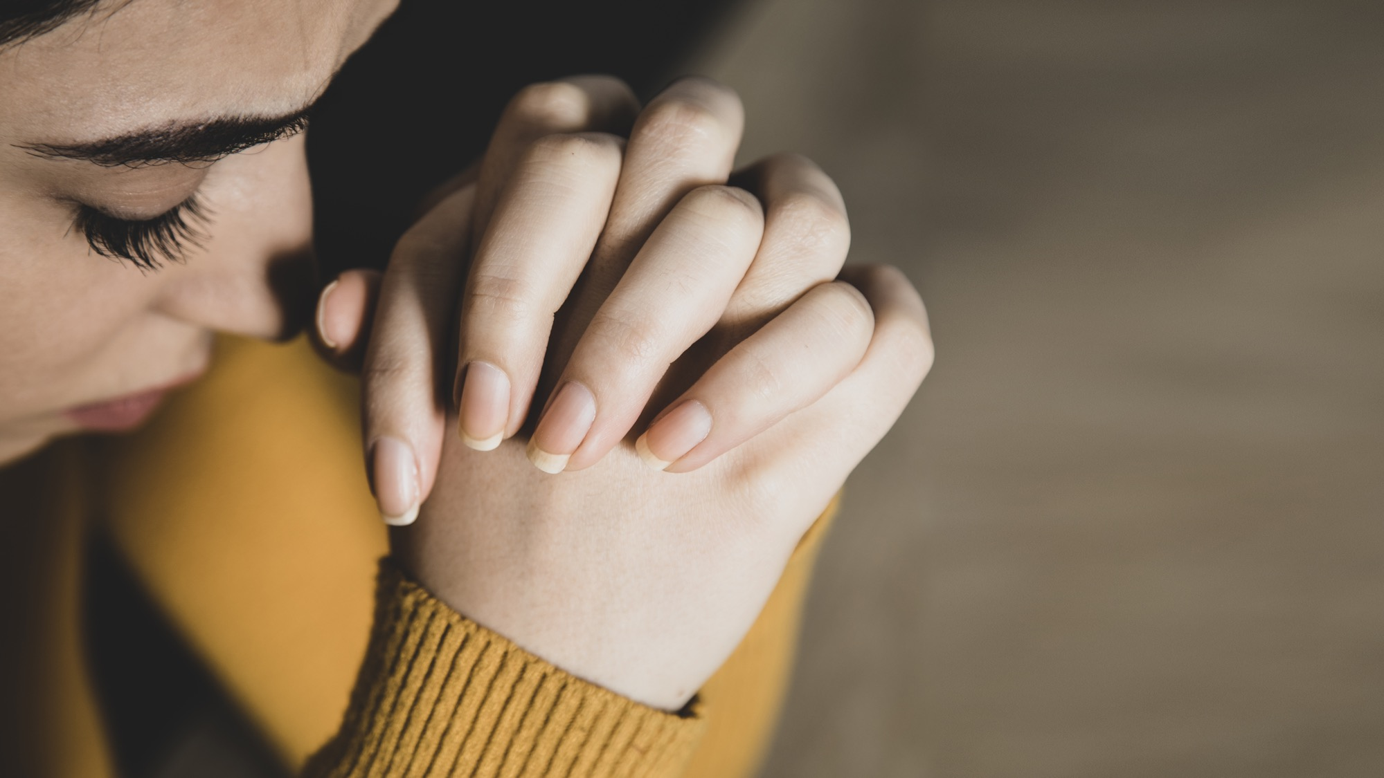
    Clamar no es una oración común.

Slide 27
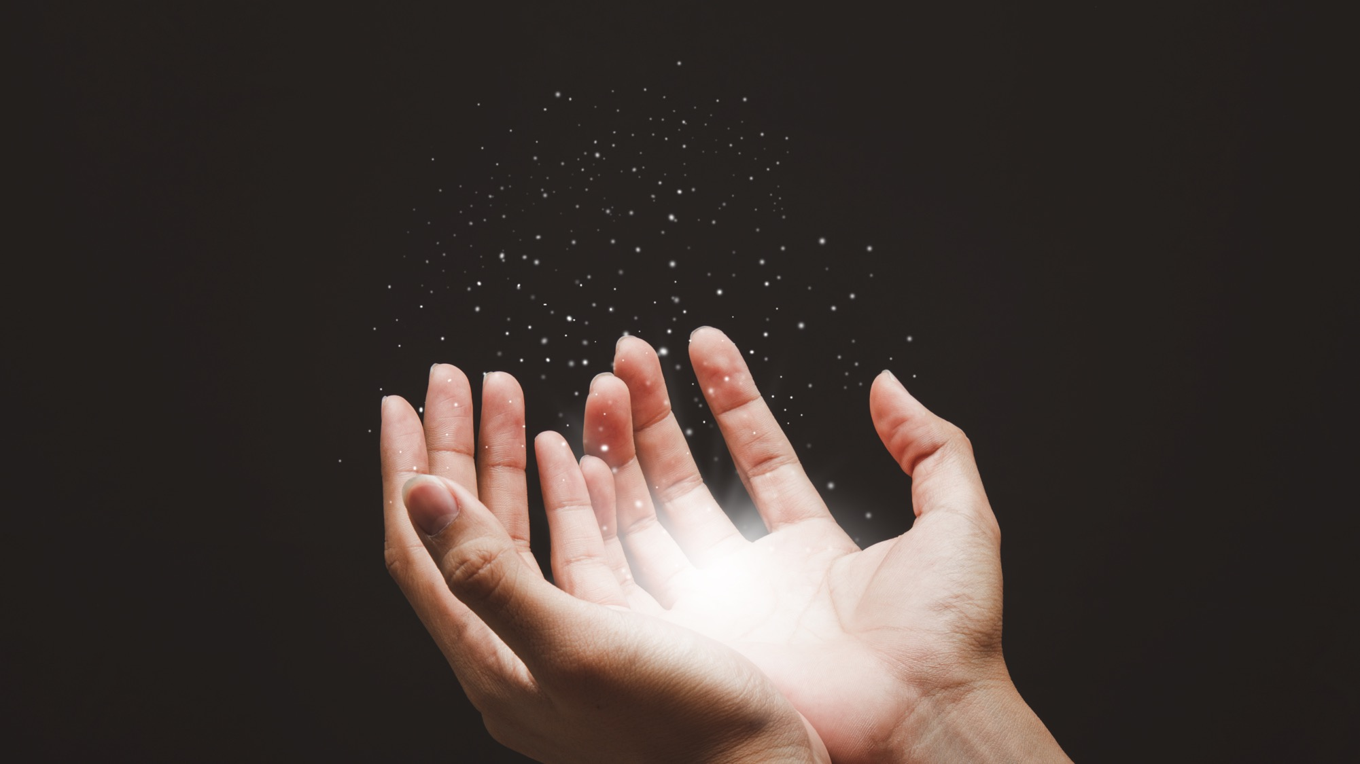
    ¿Alguna vez ha clamado a Dios?

Slide 28
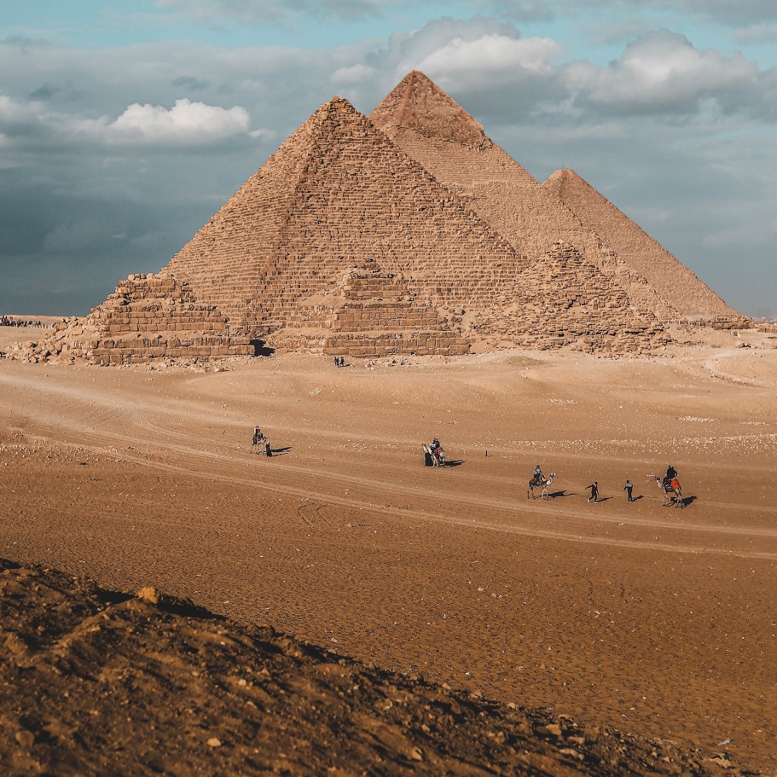
Poco tiempo después de haber sido librado, el pueblo de Israel sintió nostalgia de Egipto.

Slide 29
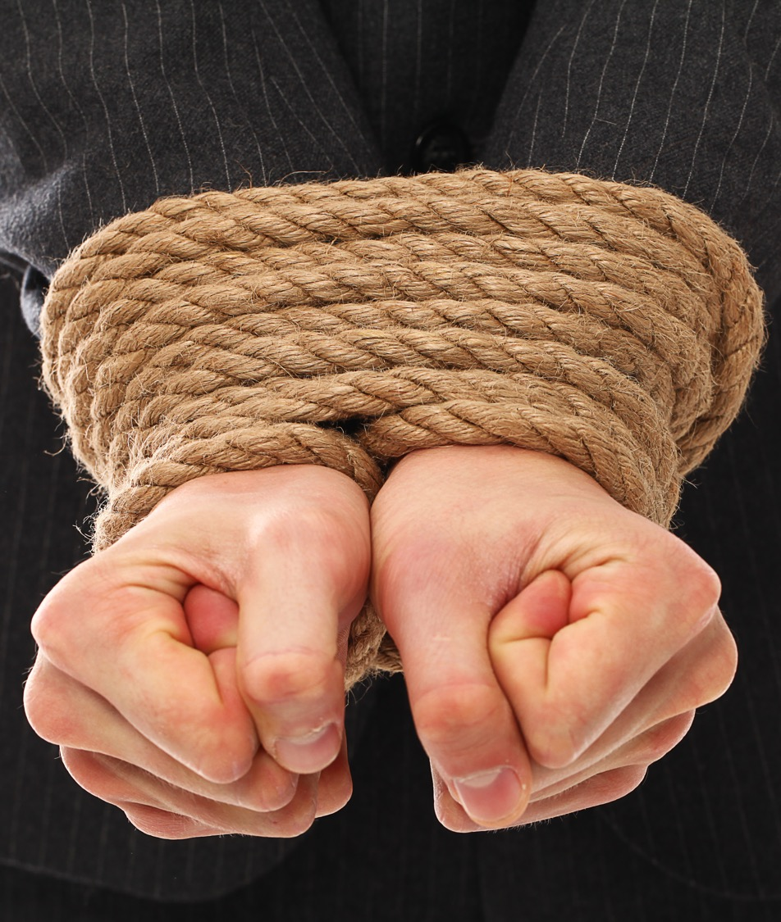
Somos esclavos del pecado (Rom. 6:6). Un esclavo no tiene derecho de elegir.

Slide 30
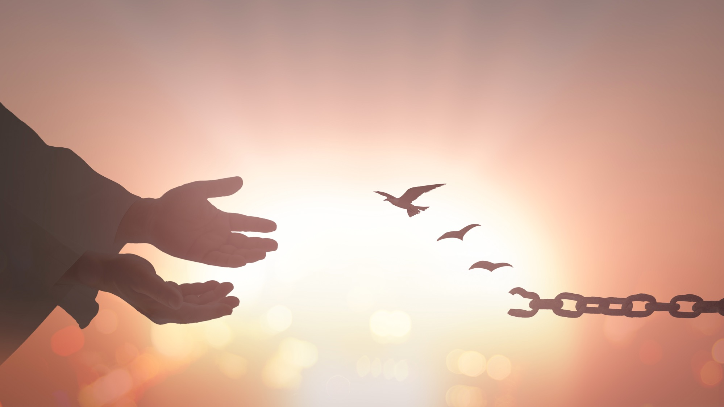
    La buena noticia es que “todo aquel que invocare el nombre de Jehová será salvo.

Slide 31
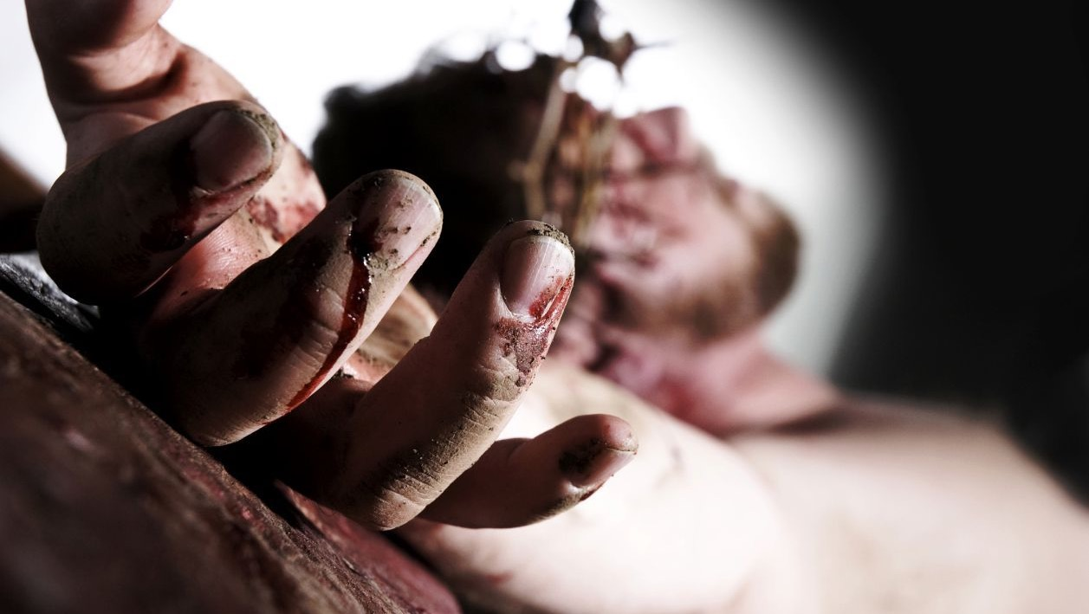
    Somos librados por el precio de la sangre. Somos libres a precio de sangre

Slide 32
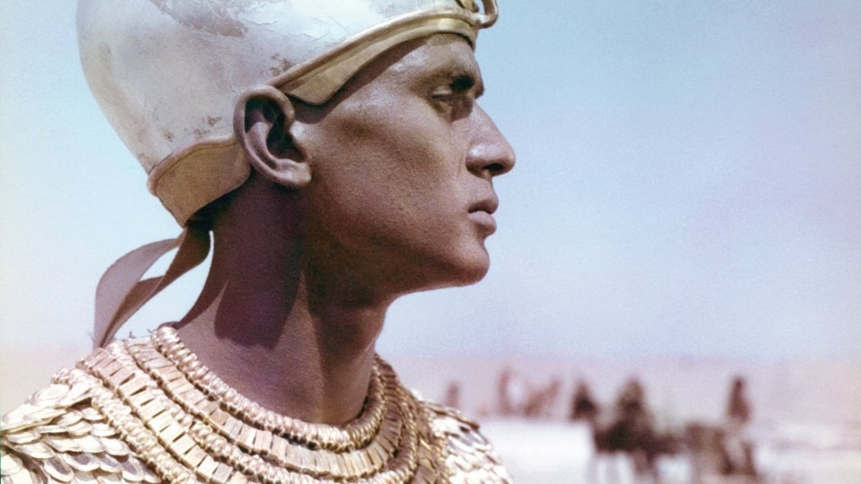
    ¿Cuál fue el argumento del rey para no dejar ir al pueblo?

Slide 33
    ¿Y que más hizo?

Slide 34
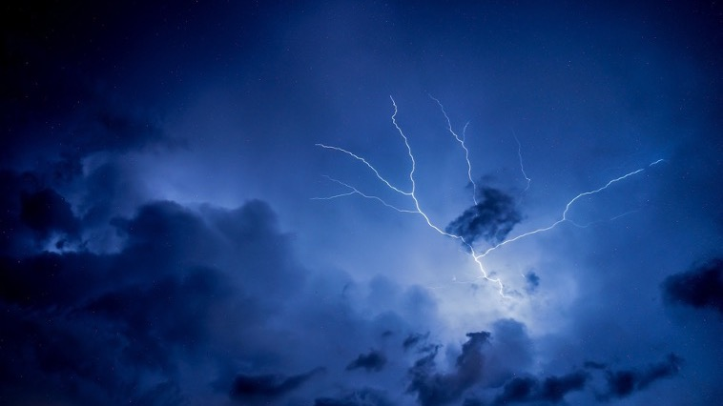
    Entonces, Dios le indicó a Moisés que realizara señales que terminarían forzando a Egipto a liberar a los israelitas.

Slide 35
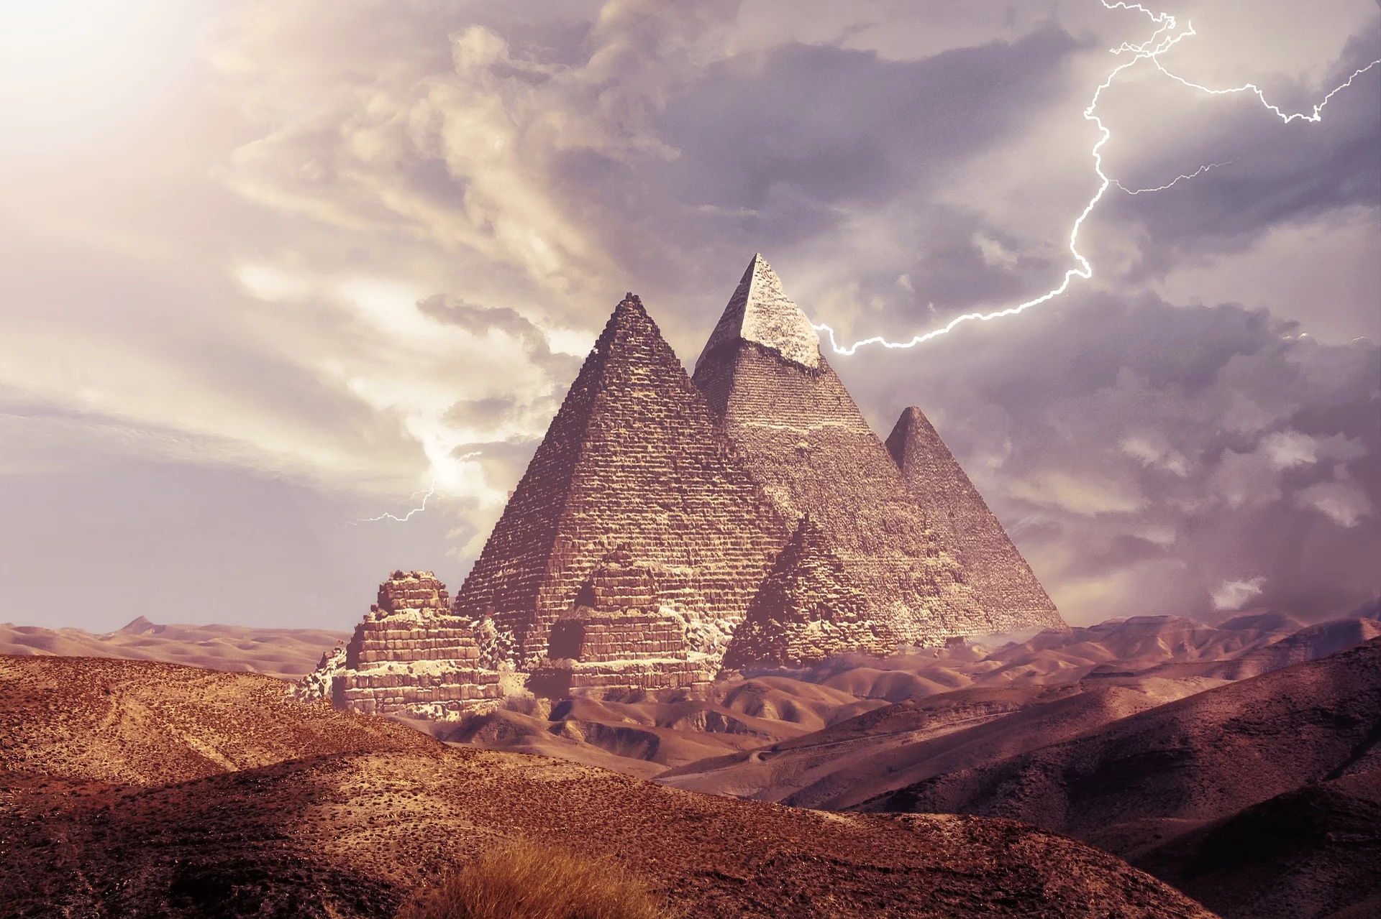
    Entonces, Dios le indicó a Moisés que realizara señales que terminarían forzando a Egipto a liberar a los israelitas.

Slide 36
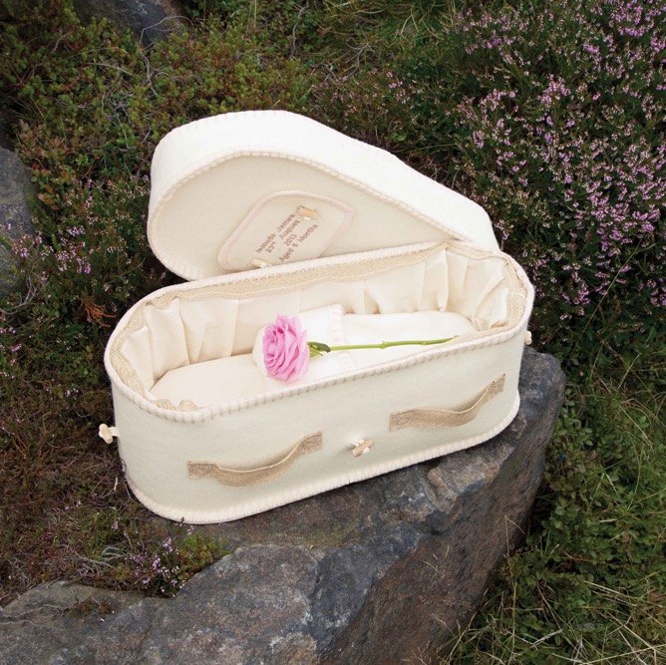
Pero, la décima plaga sería peor: la muerte de los primogénitos, anunciada desde el inicio.

Slide 37
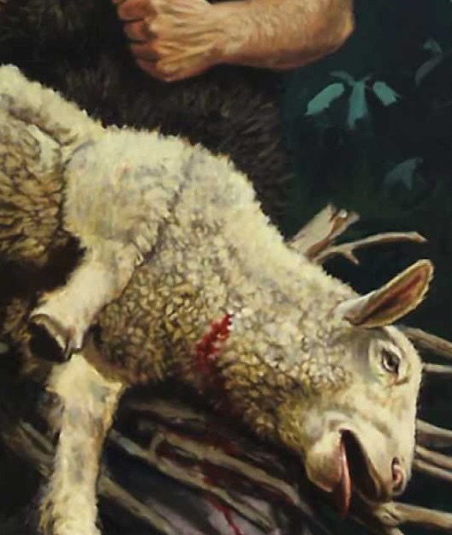
    Fue en ese momento que Dios instituyó la Pascua.

Slide 38
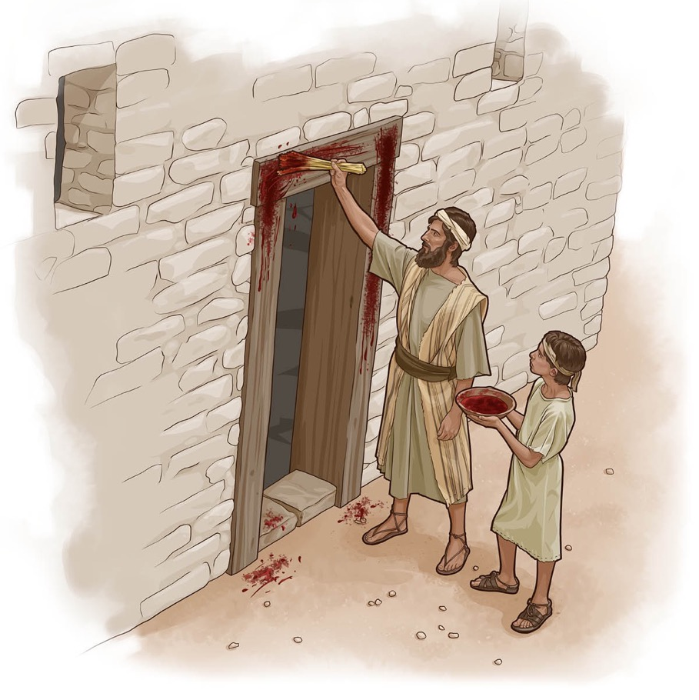
La palabra “pascua” (pesach) viene del verbo hebreo pasach que significa “pasar por encima”, y todo aquel ritual tenía un significado profundo.

Slide 39
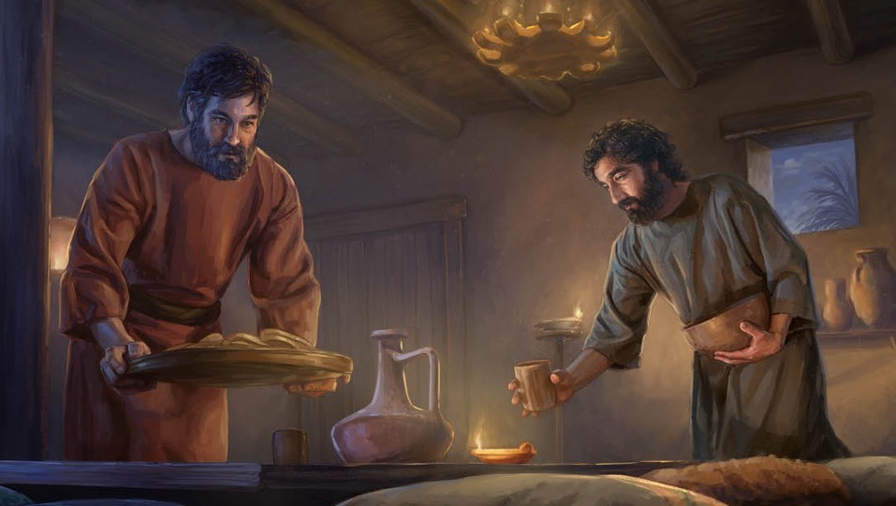
    El cordero no solo debería ser muerto, también debían comerlo.

Slide 40
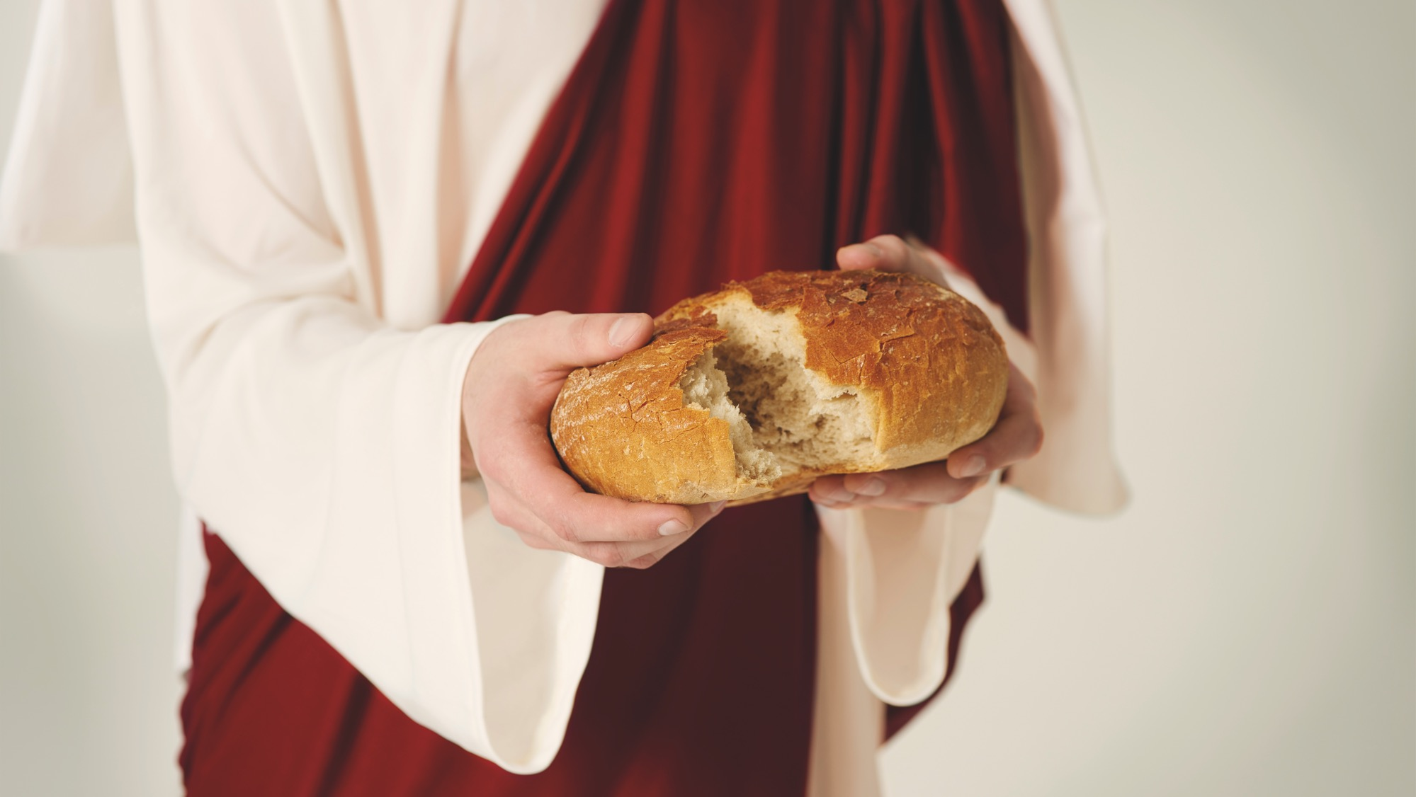
    Así como dijo Cristo, debemos comer su carne y beber su sangre para ser salvos

Slide 41
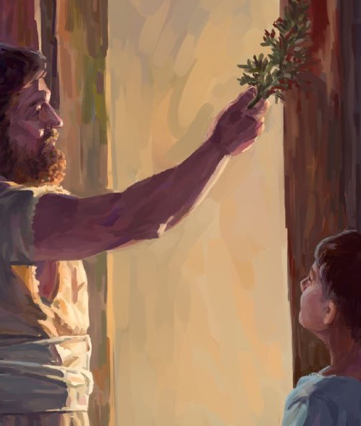
    Si Dios no hubiera provisto un medio para su salvación, ellos también perecerían.

Slide 42
“[…] nuestra pascua, que es Cristo, ya fue sacrificada por nosotros”
  (1Corintios 5:7).

Slide 43
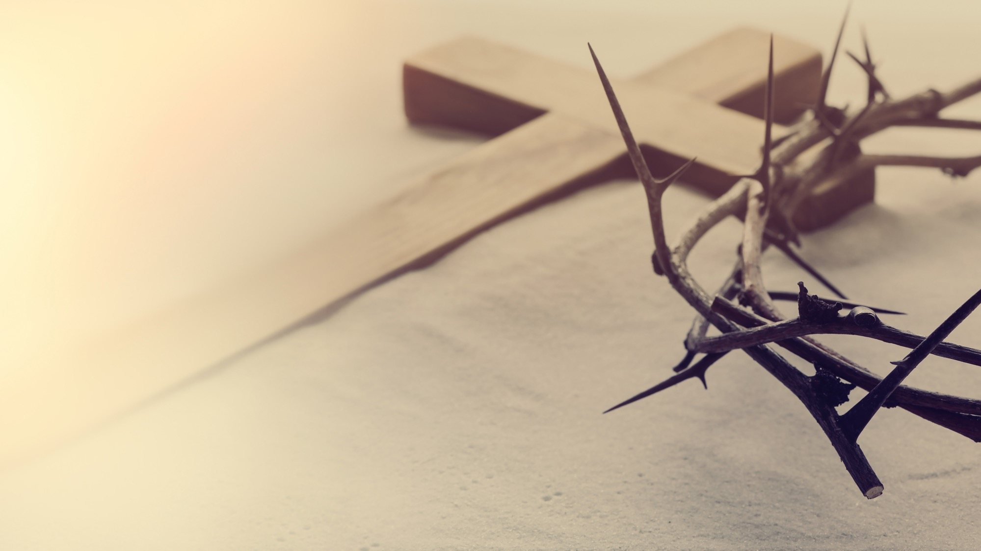
    Jesús fue sacrificado por nosotros.

Slide 44
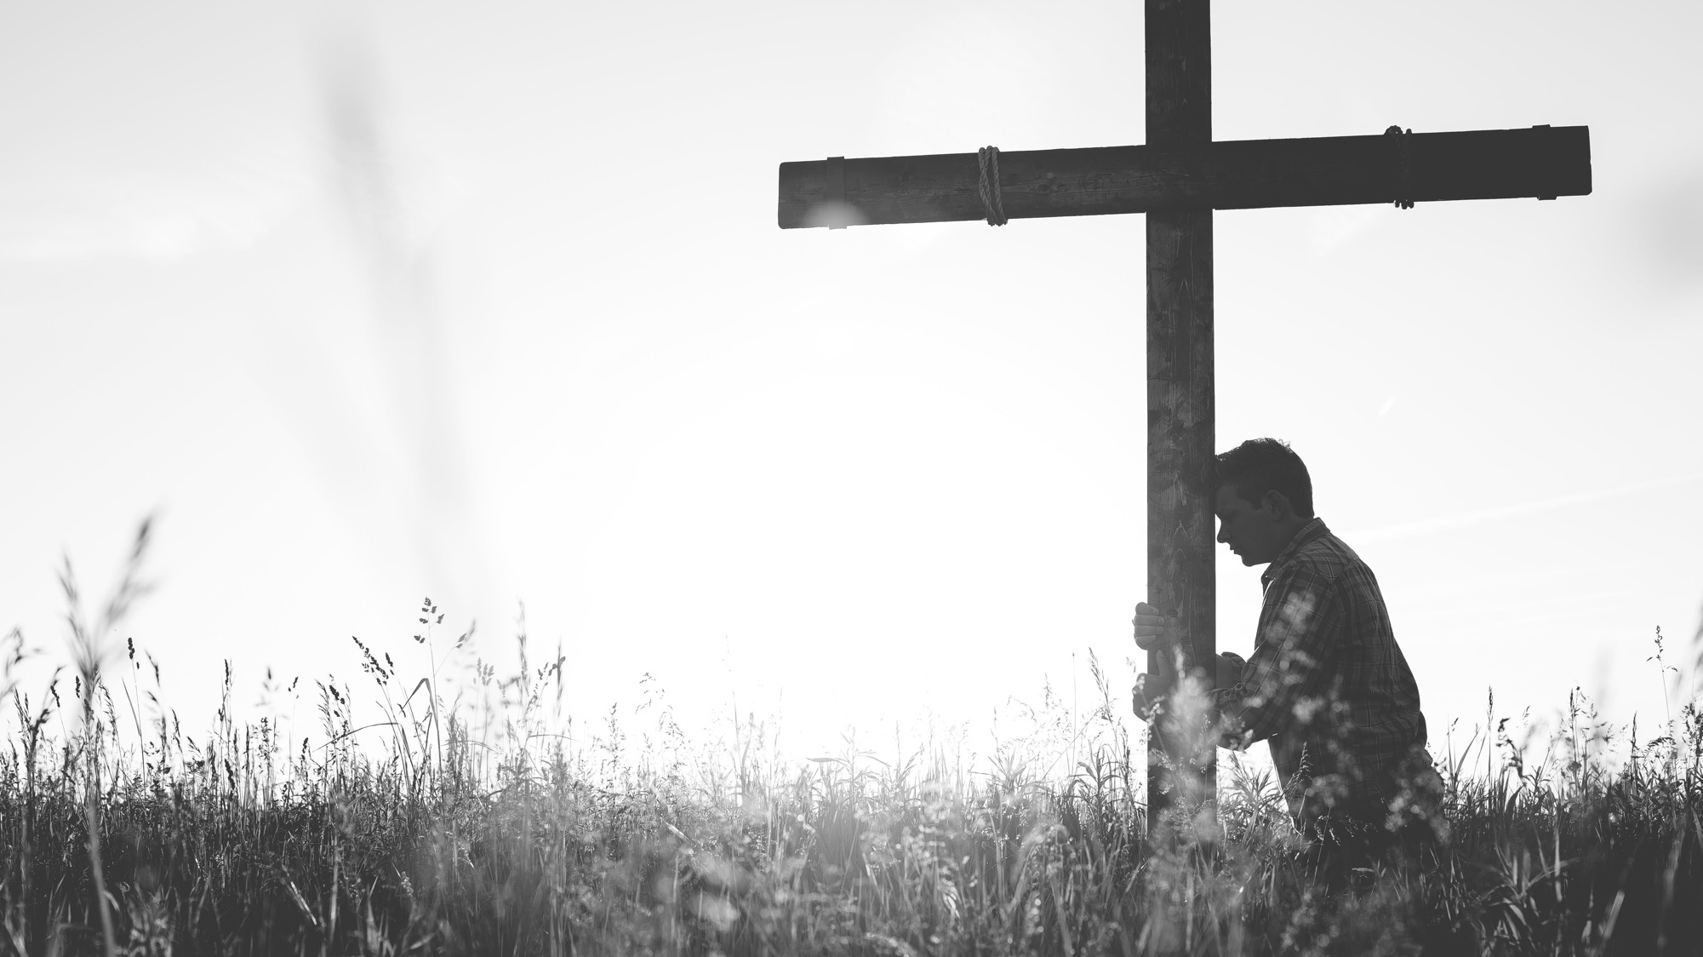
    También necesitamos confiar en los medios que Dios ofrece para salvarnos.

Slide 45
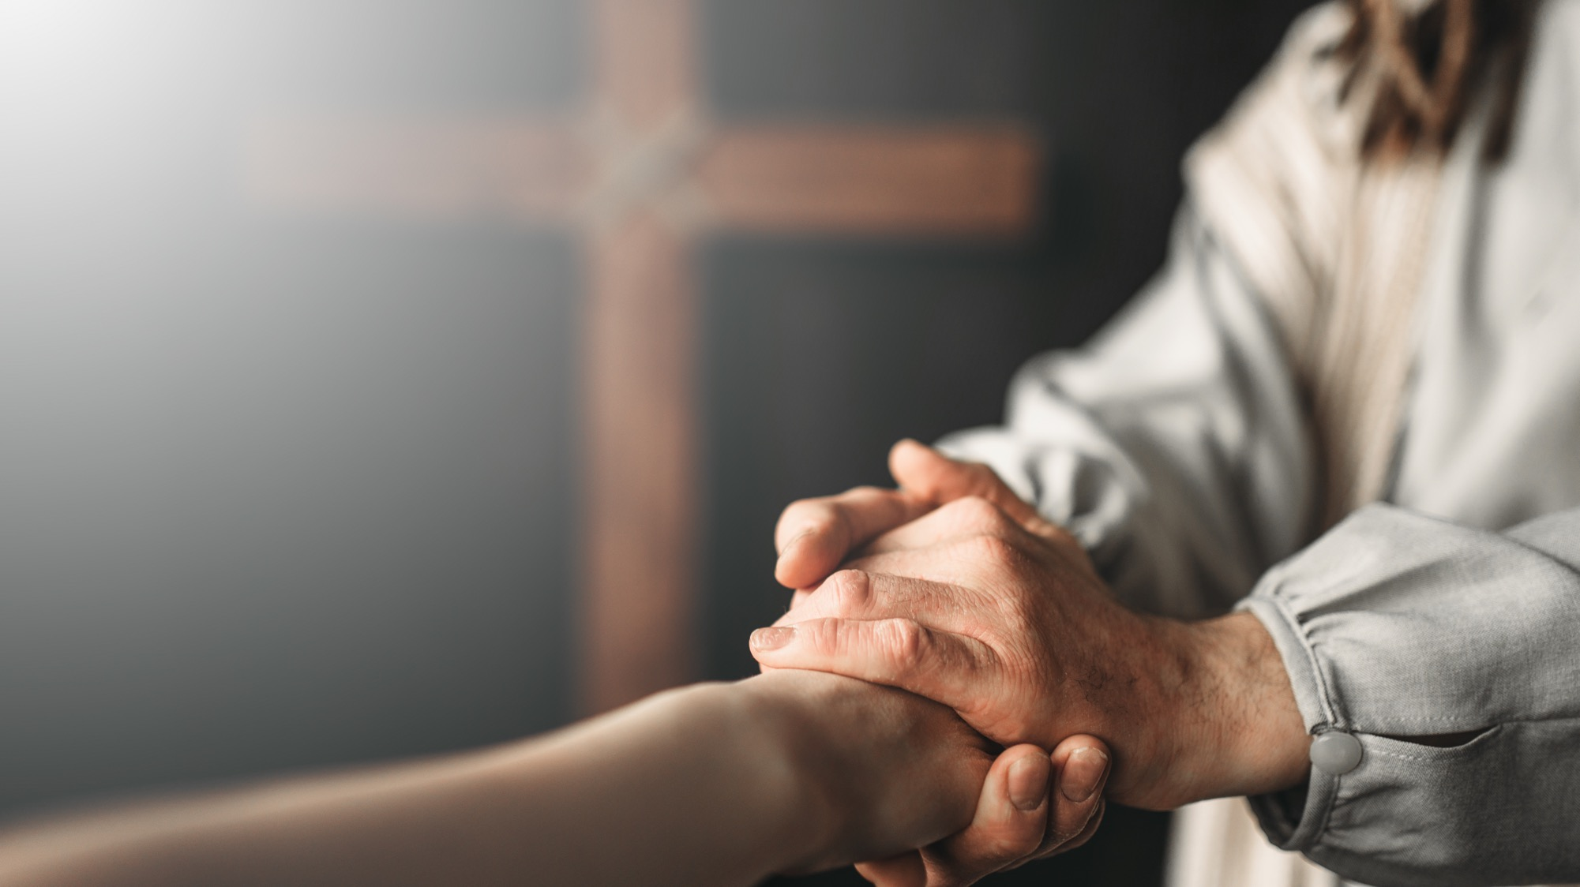
    Somos salvos por el medio que Él proveyó.

Slide 46
“Y en ningún otro hay salvación; porque no hay otro nombre bajo el cielo, dado a los hombres, en que podamos ser salvos”
  (Hechos 4:12).

Slide 47
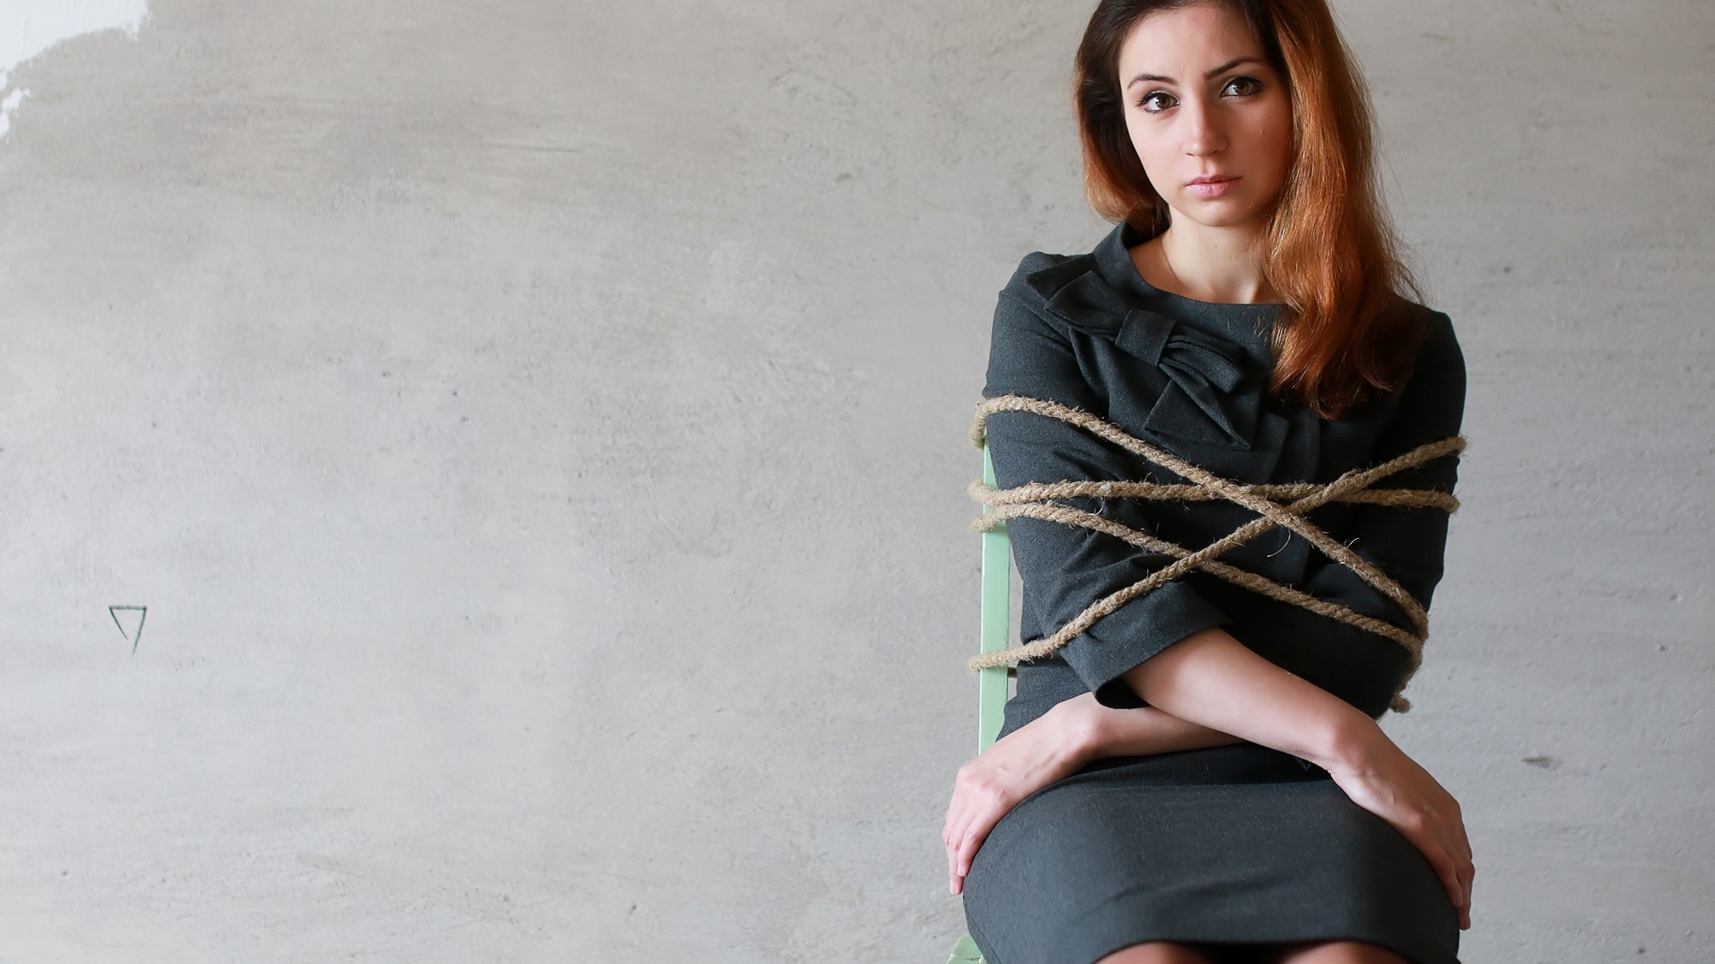
    Sin Dios, somos esclavos del gran Egipto del pecado.

Slide 48
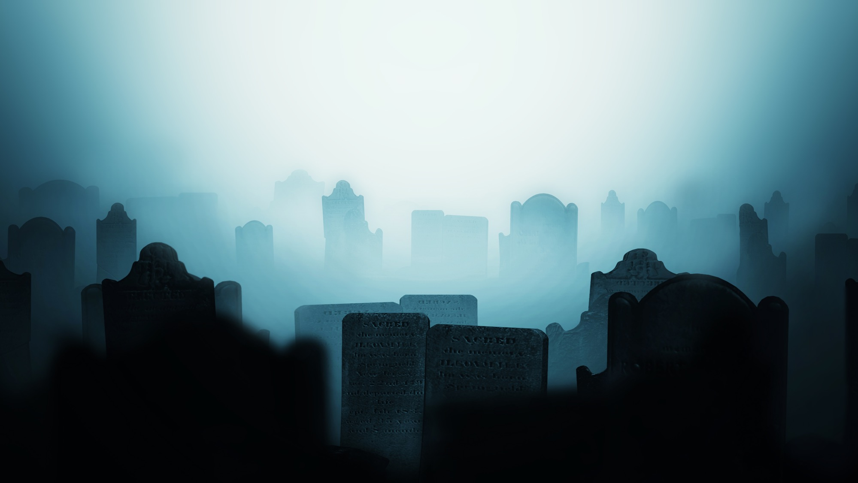
    Somos prisioneros llevados a los campos de la muerte

Slide 49
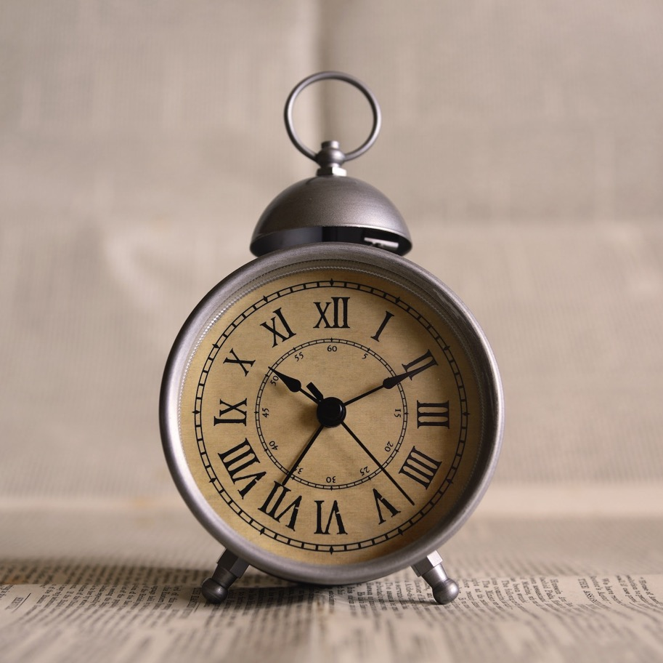
    Nuestros días están contados, y no tenemos esperanza de eternidad sin Él.

Slide 50
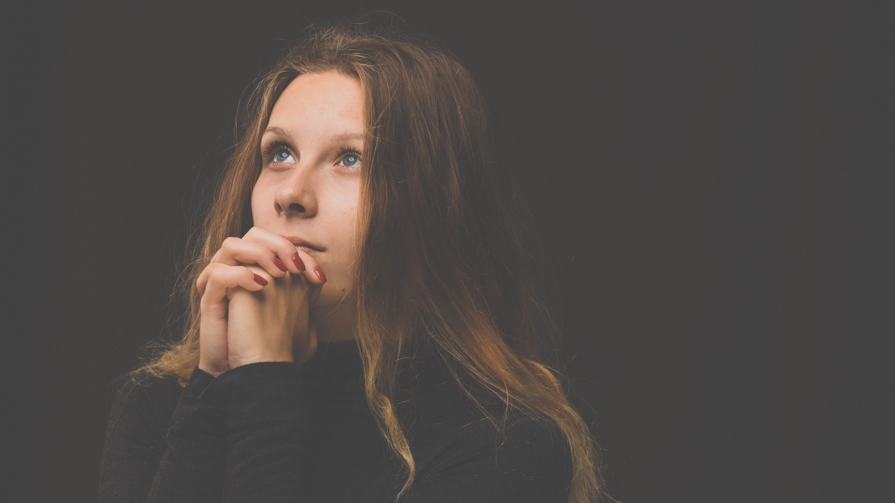
    Clame por liberación

Slide 51
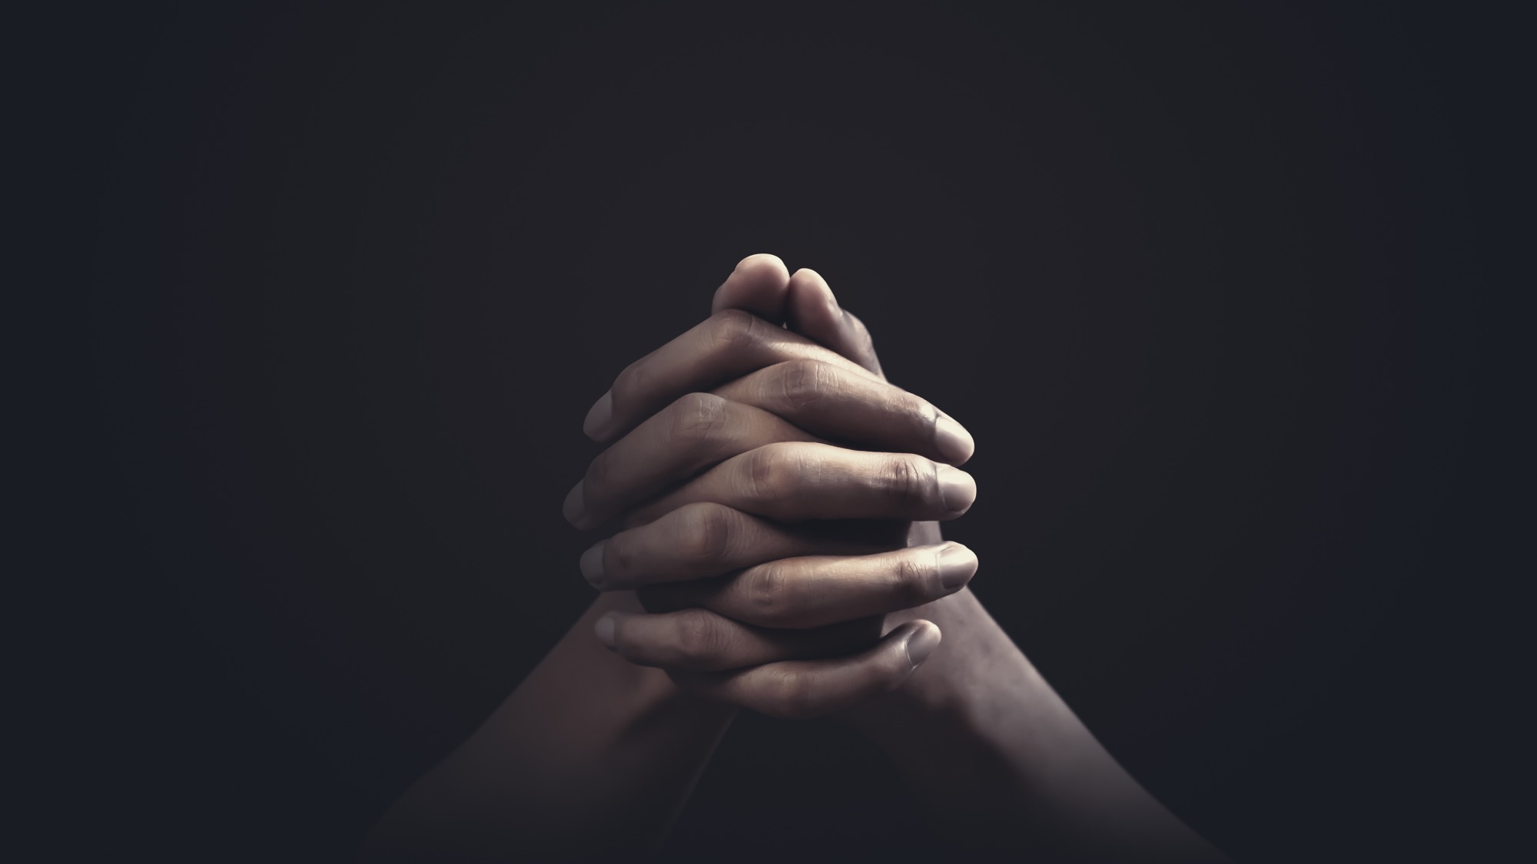
    Clame por su redención.

Slide 52
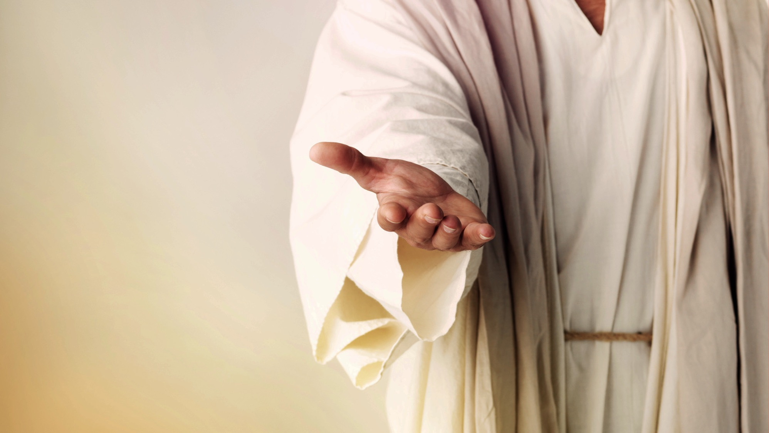
    Dios quiere darle hoy el perdón y la paz que solo Él puede ofrecer.

Slide 53
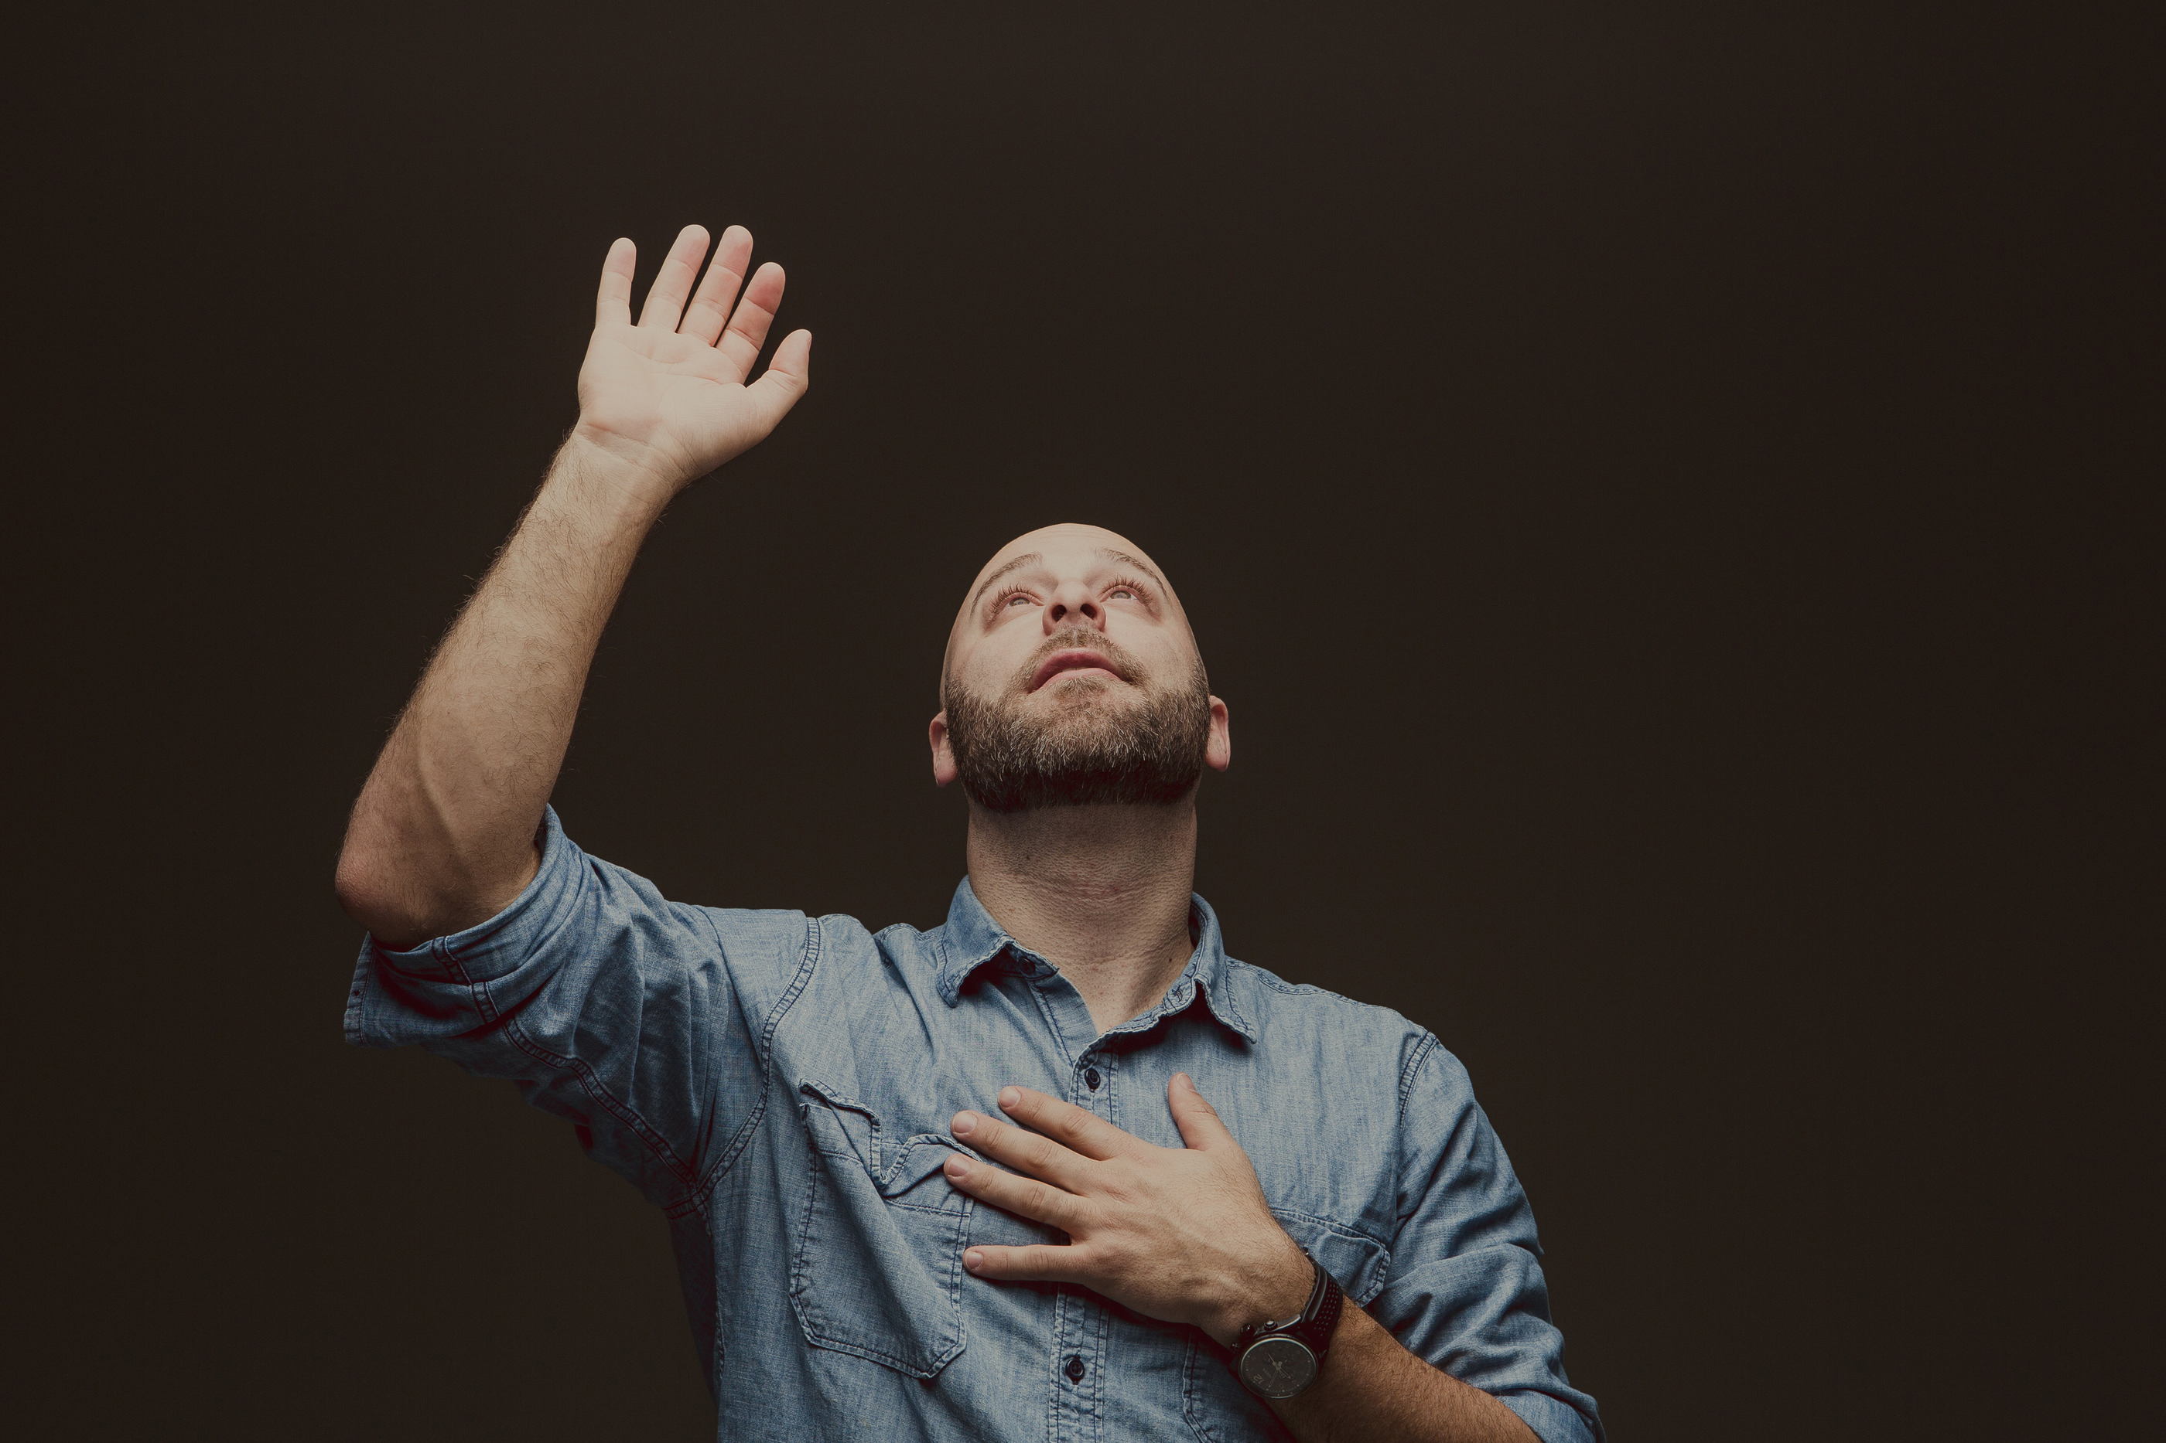
    No lo deje para después.

Slide 54
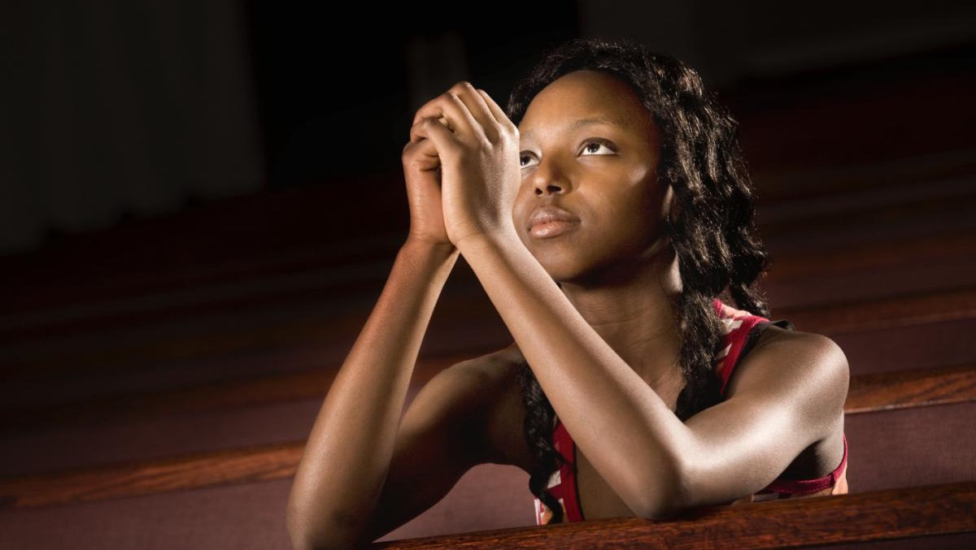
    Abra su corazón a Jesús ahora y permita que Él sea el Señor y Salvador de su vida.

